Slide 1
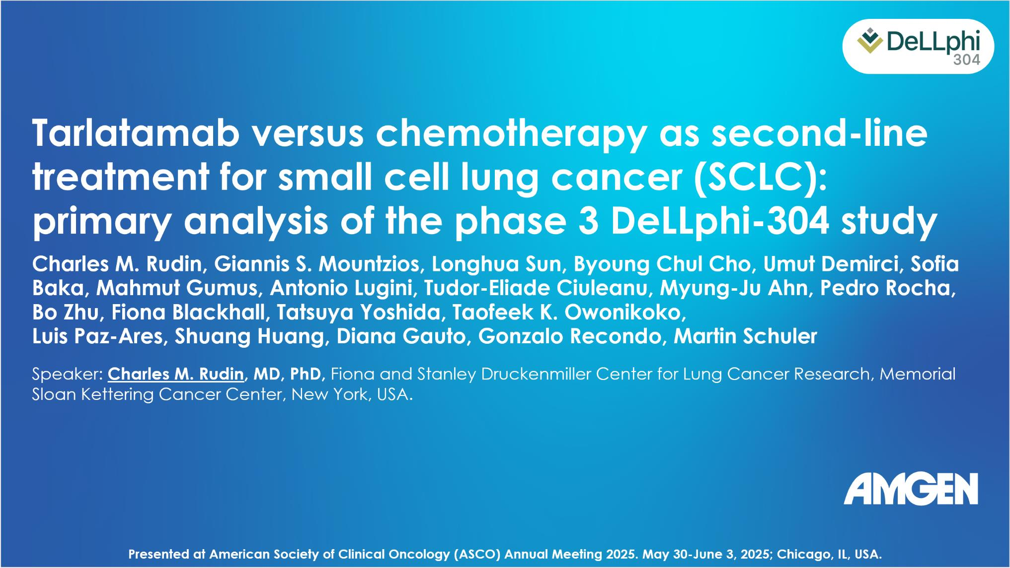
SC-AT-AMG 757-00075 0625

Slide 2
Diese Präsentation ist urheberechtlich geschützt durch Amgen GmbH. Amgen GmbH stellt dieses Präsentationsmaterial für Angehörige des medizinischen Fachkreises mit Zugang zur Amgen-Oncology.at-Webseite zur Verfügung. Es dient ausschließlich zur eigenen Verwendung und darf nicht an Dritte weitergeleitet werden. Es dürfen keine inhaltlichen Änderungen vorgenommen werden.

Slide 3
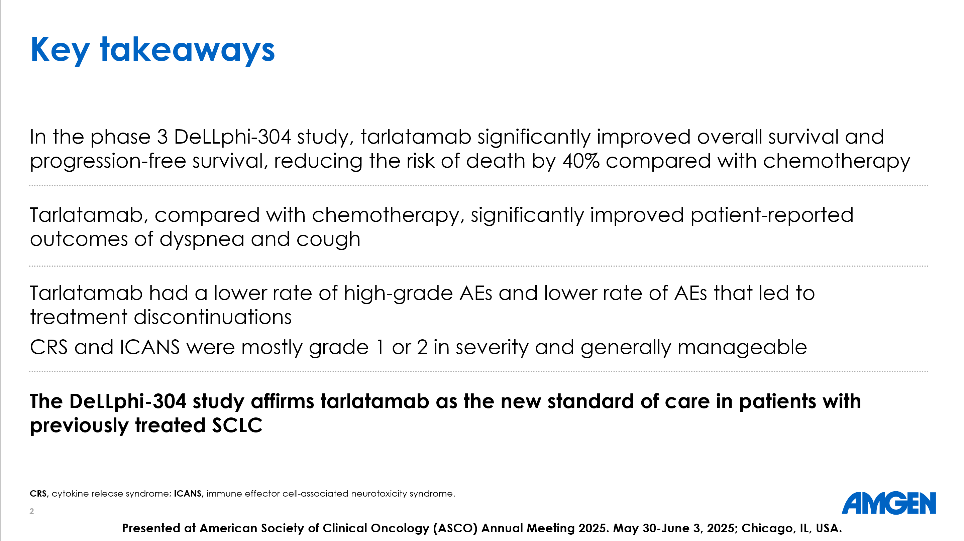

Slide 4
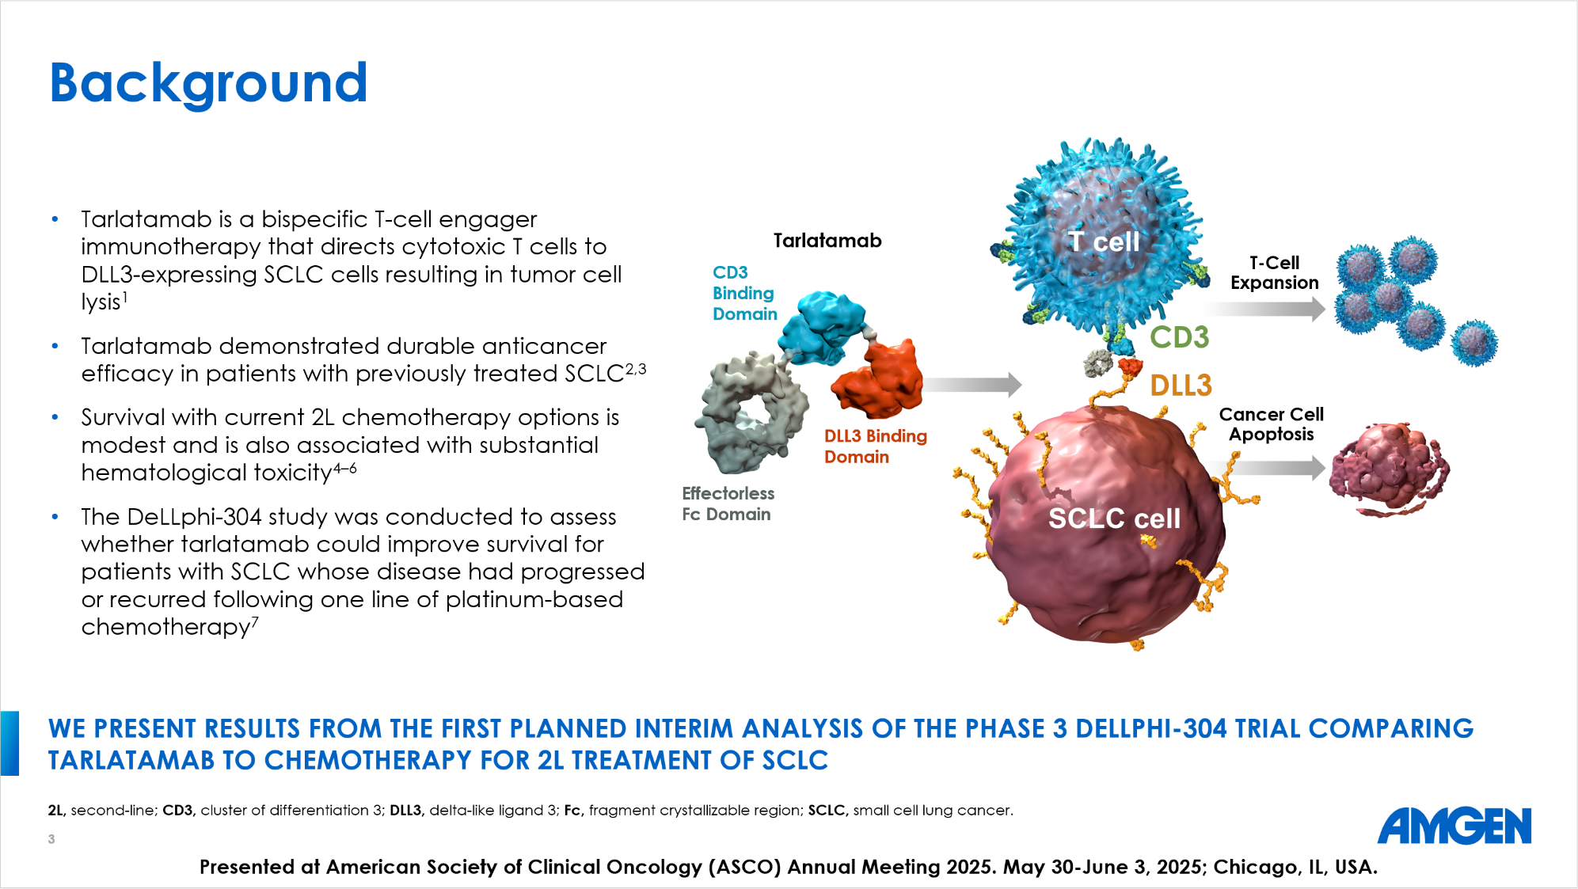

Slide 5
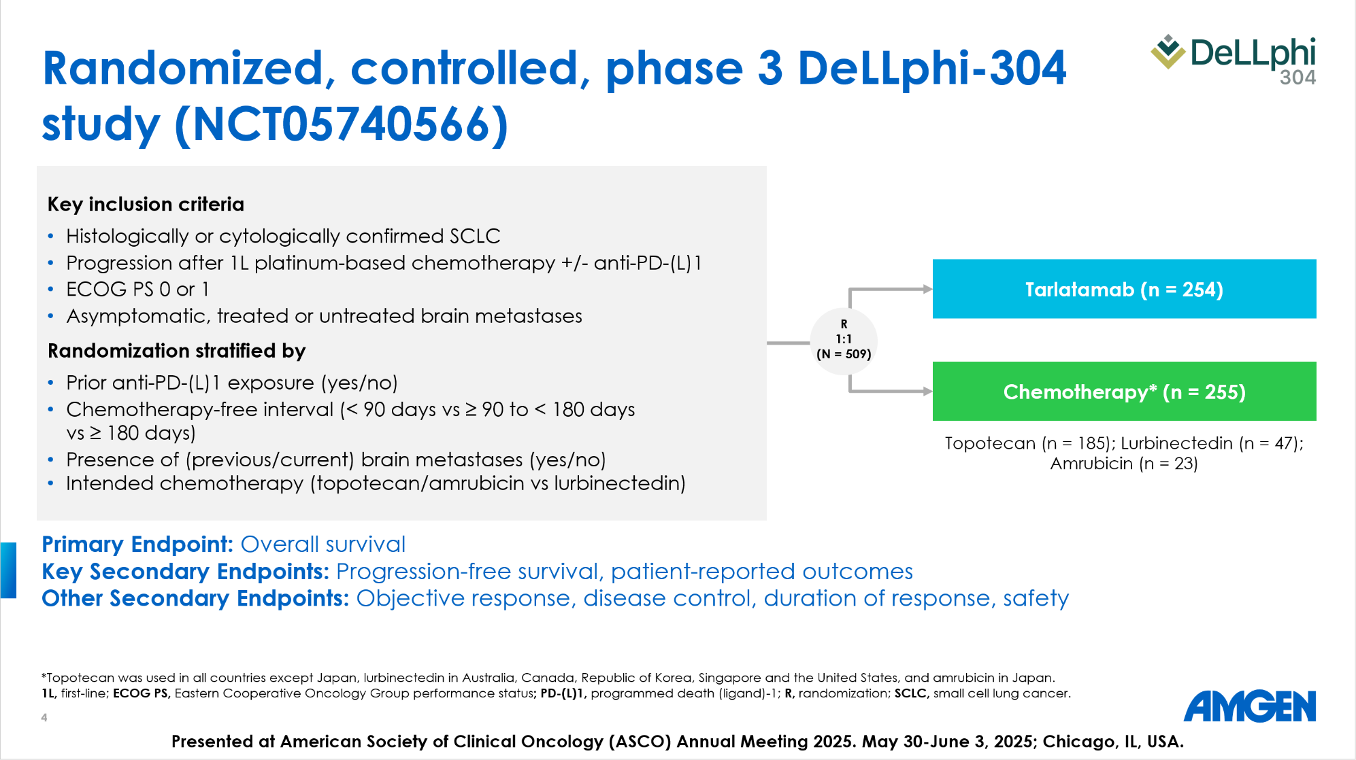

Slide 6
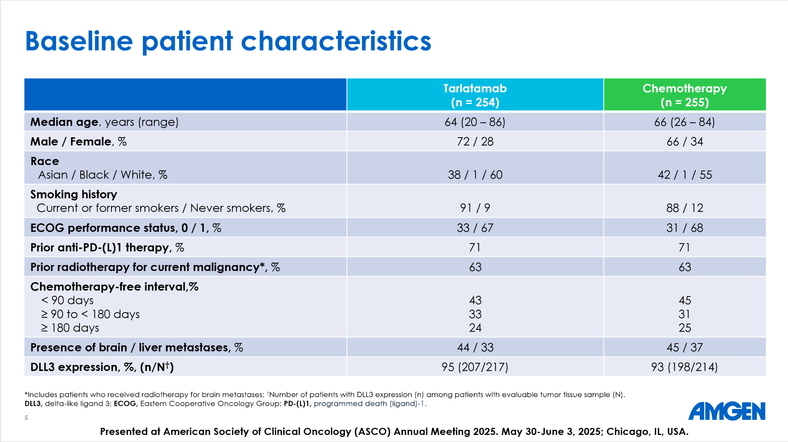

Slide 7
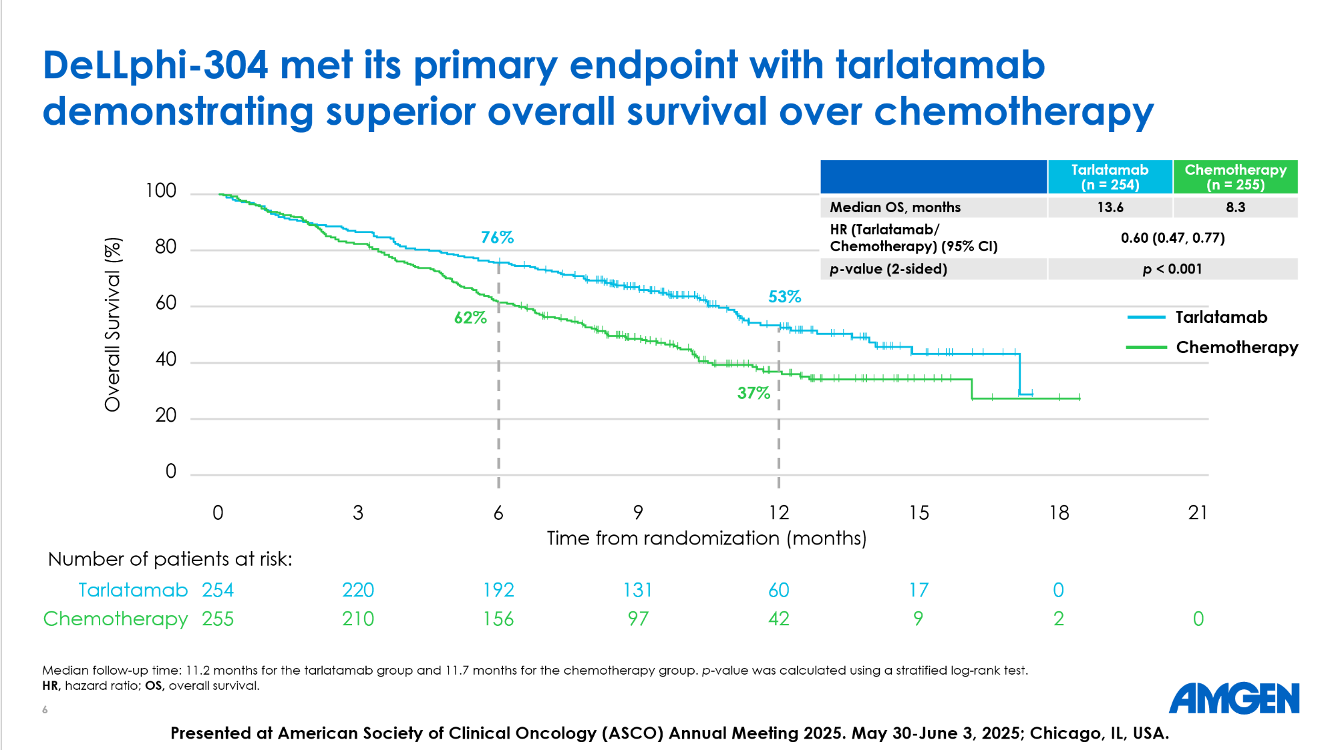

Slide 8
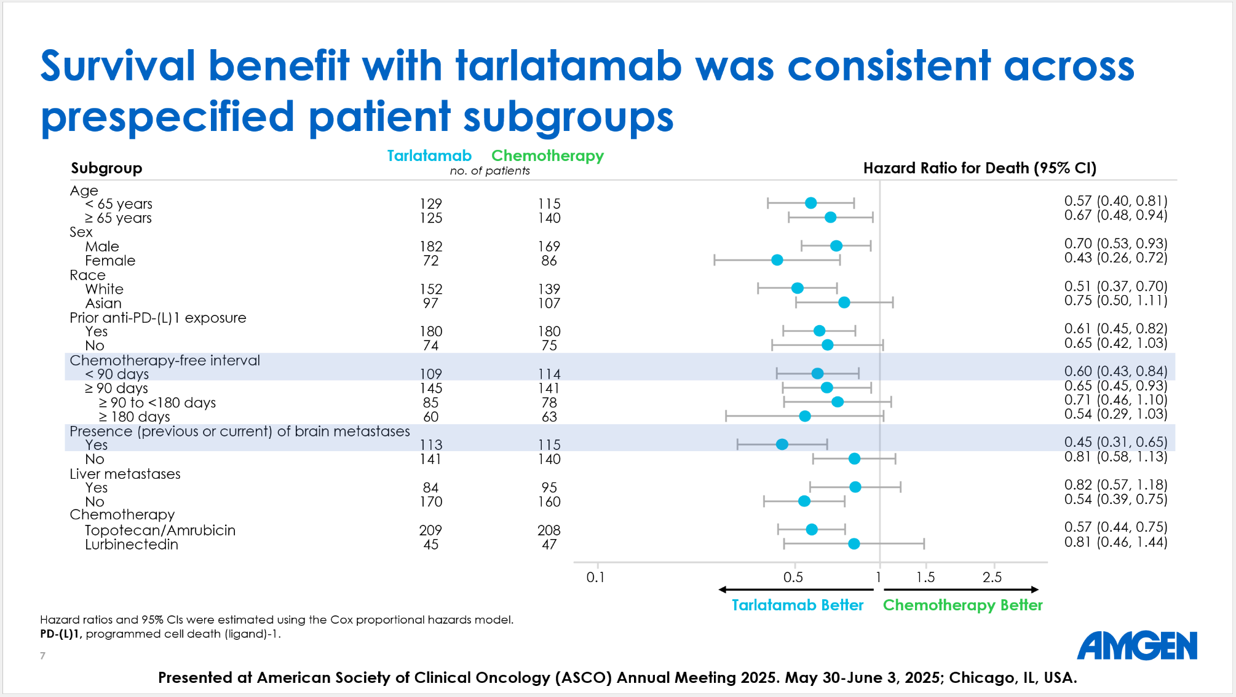

Slide 9
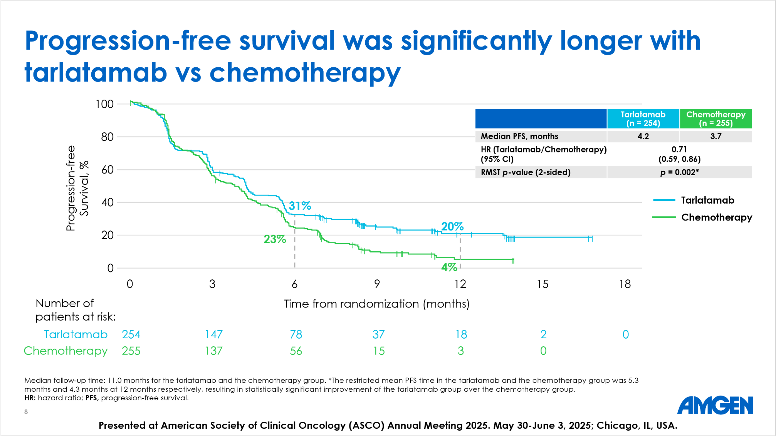

Slide 10
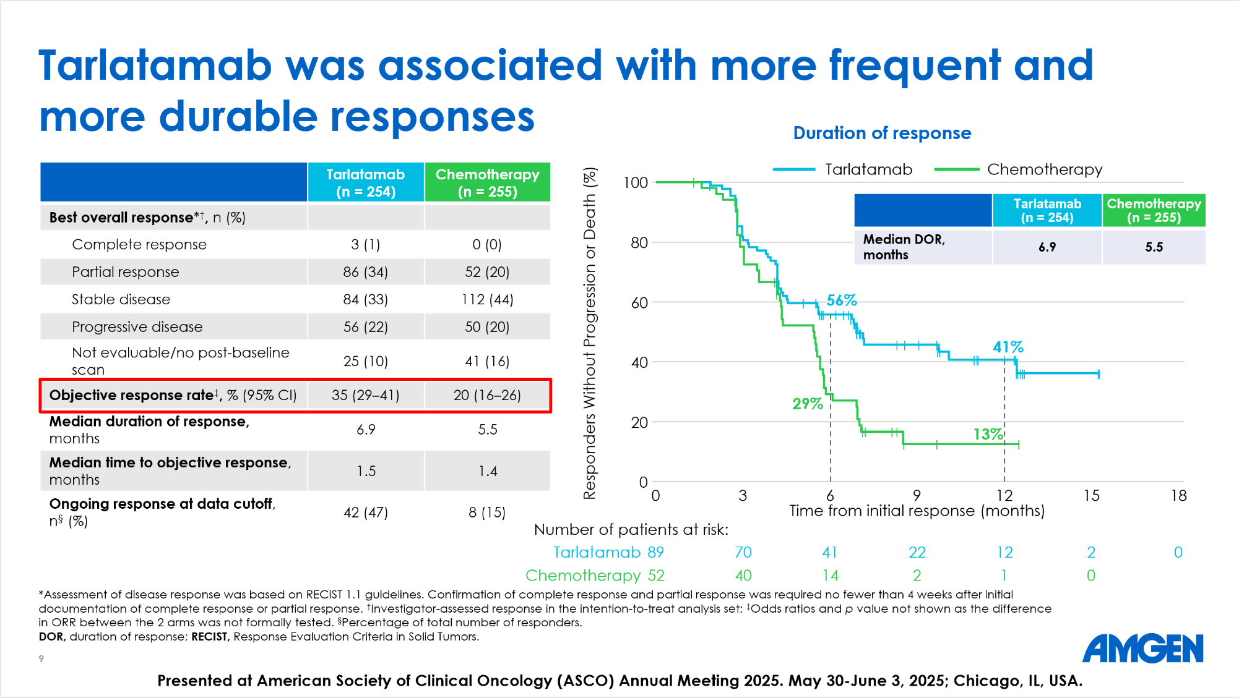

Slide 11
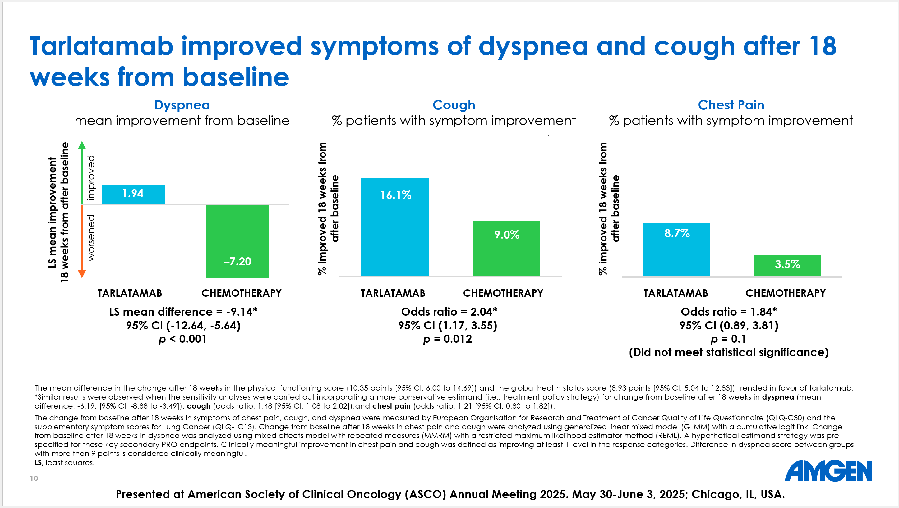

Slide 12
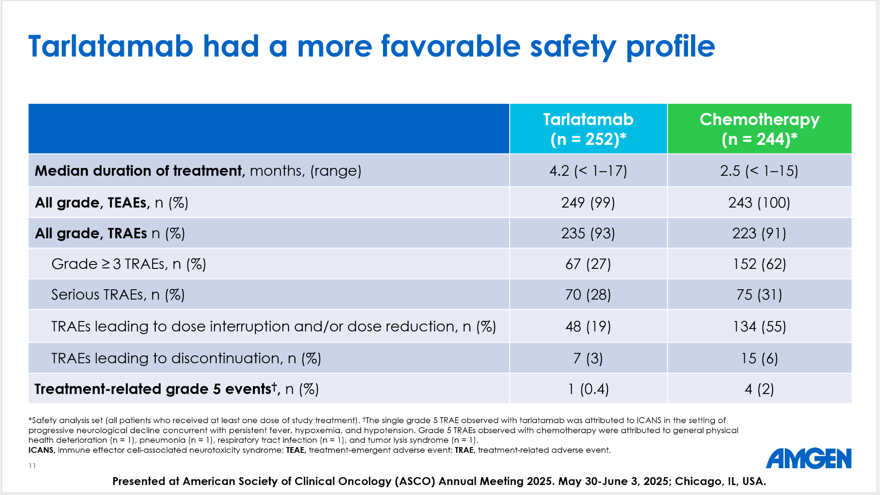

Slide 13
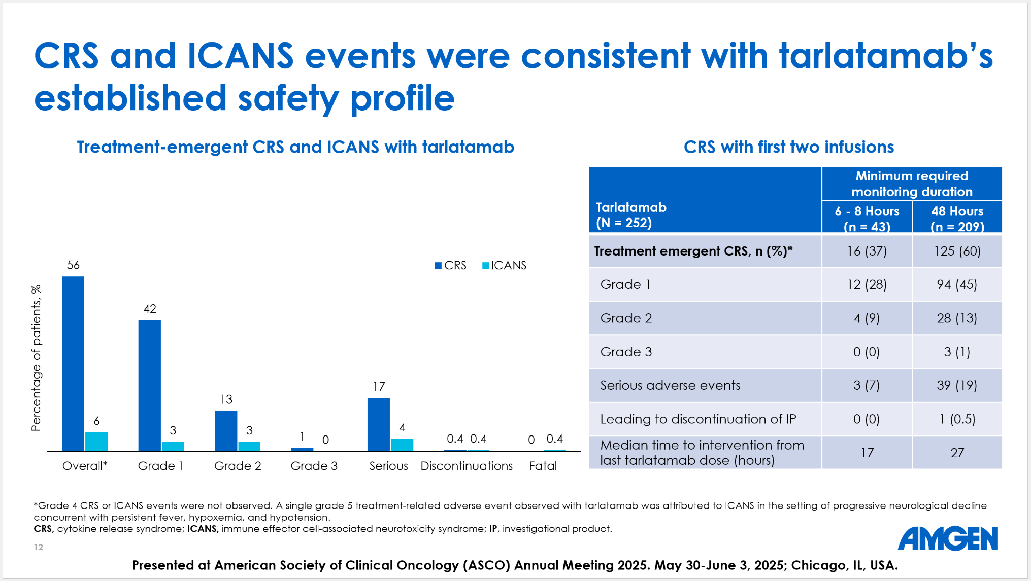
Notes:
CRS Intervenierungen
Tocilizumab use 3,6%
Corticosteroide use 16,3%
Vasopressoren use 0,4%
IV Fluids use 6,0%
Supplemental oxygen use 7,5%
High-flow oxygen 0,4%

Slide 14
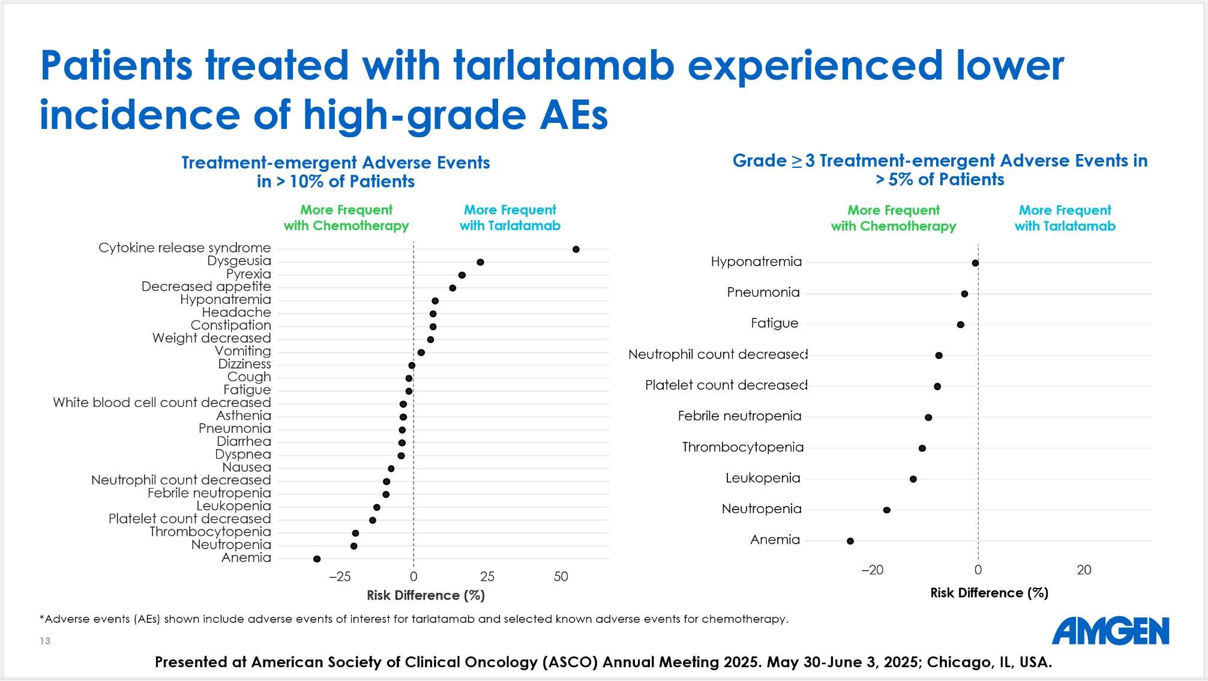

Slide 15
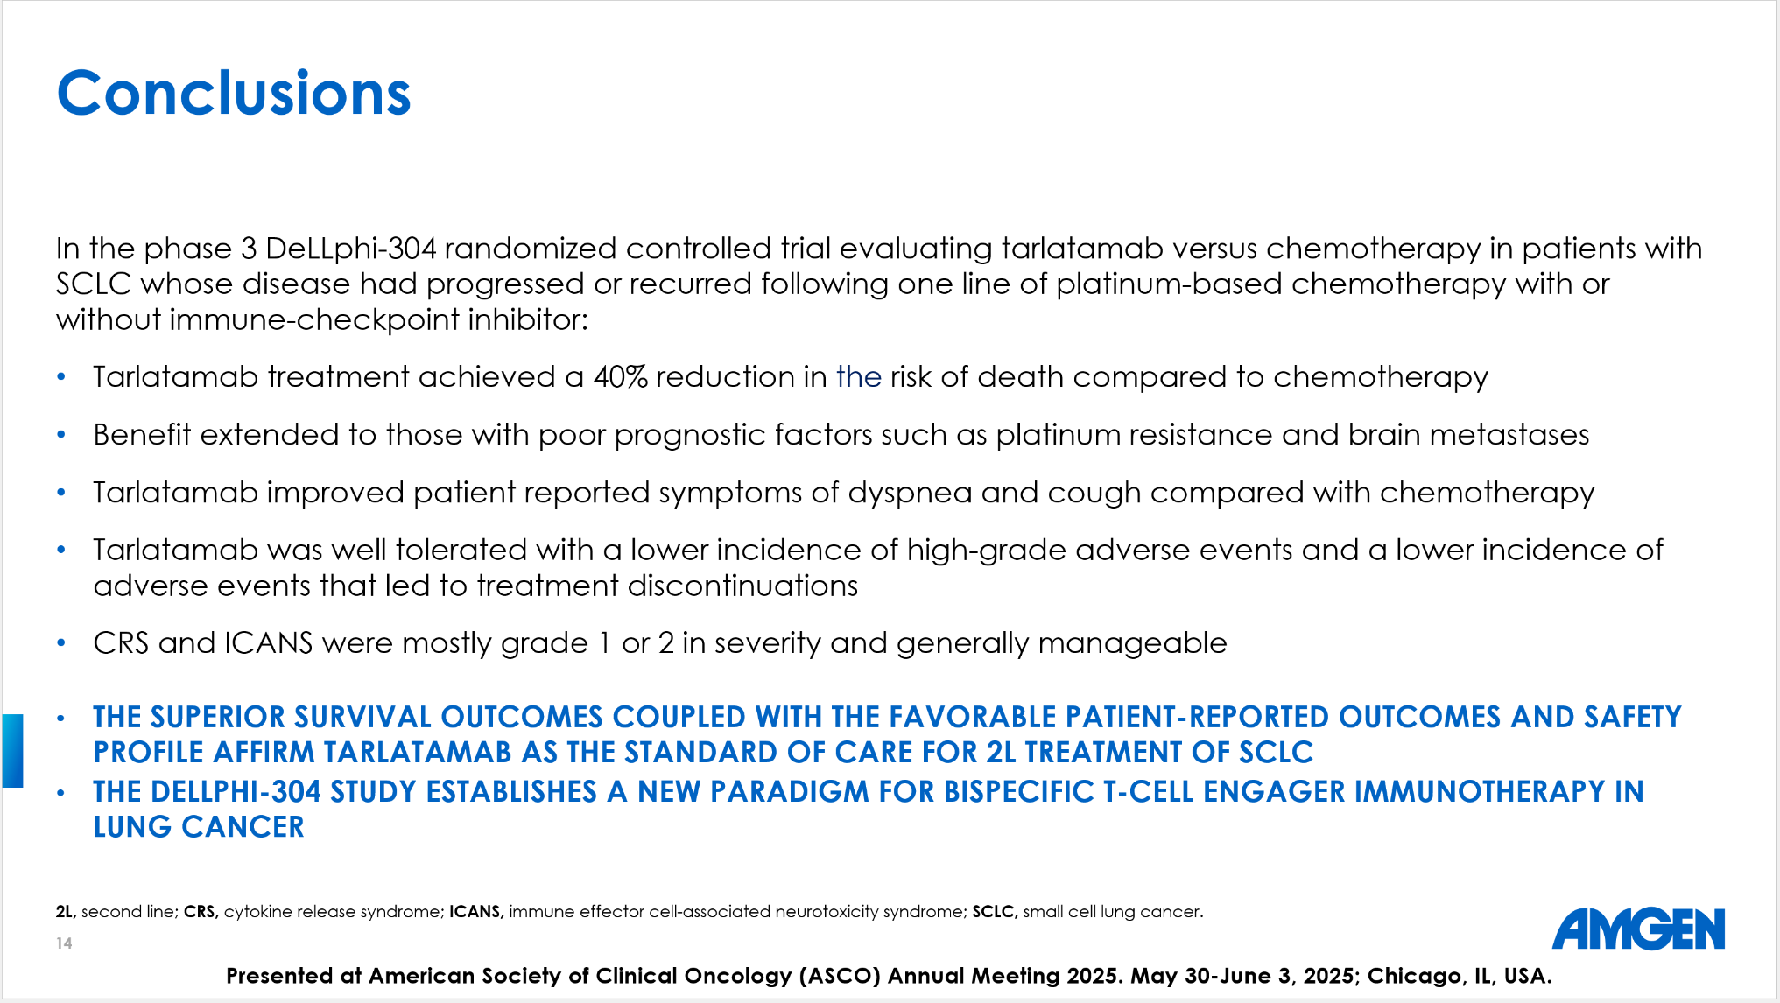

Slide 16
